Slide 1
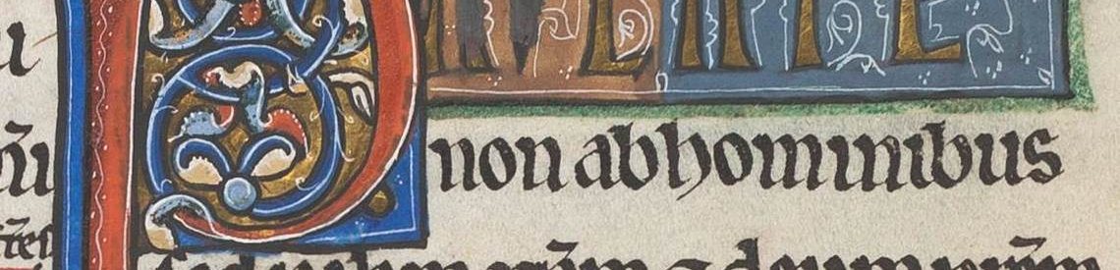
Filologia romanza
Questa foto di Autore sconosciuto è concesso in licenza da CC BY
I
La comparsa delle lingue romanze
Prof. Paolo Maninchedda
Università di Cagliari a. a. 2023/24

Slide 2
Il concilio di Tours – 813
Visum est unanimitati nostrae ut quilibet episcopus habeat omelias continentes necessarias admonitiones quibus subiecti erudiantur, id est de fide catholica, prout caper possint, de perpetua retributione bonorum e aeterna damnatione malorum …(…). Et ut easdem omelias quisque aperte transferre studeat in rusticam romanam linguam aut thiotiscam quo facilius cuncti possint intelligere quae dicuntur

Slide 3
Implicazioni del deliberato del concilio di Tours
L’unità linguistica latina dell’Europa si rompe prima dell’813
Le lingue romanze sono già formate prima dell’813
La differenziazione linguistica, registrata nell’813, è avvenuta nel secolo precedente, nell’VIII secolo

Slide 4
Perché si rompe l’unità linguistica latina europea?
Perché il latino grammaticale era entrato in una grave crisi di insegnamento e apprendimento nel VII secolo e nei primi decenni dell’VIII
Perché nei diversi territori si affermano, sulla base comune, innovazioni linguistiche specifiche di quei territori, che li differenziano gli uni dagli altri.
Perché chi detiene il potere parla in rusticam romanam linguam e non in latino

Slide 5
Chi parla il latino grammaticale nel medioevo?
Solo i chierici e la Chiesa continuano a usare il latino grammaticale come propria lingua.
Il Latino grammaticale diviene così la lingua di cultura del Medioevo, distinta dalla lingua dell’uso.

Slide 6
Il latino grammaticale come superstrato culturale europeo
INTEGRU(M) > it. intero; it. integro
VITIUM> it. vizio; vezzo
Allotropi

Slide 7
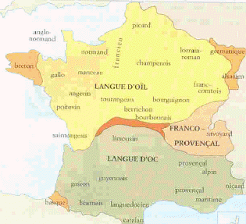
Le lingue romanze della francia
Nell’area galloromanza (attuale Francia) nascono tre varietà linguistiche:
- lingua d’oil, ossia il francese;
- la lingua d’oc, ossia il provenzale
- il franco-provenzale
- oïl< (H)OC ILLE

Slide 8
Francese – vocalismo tonico e finale
Fenomeni del vocalismo tonico e finale
Mare > maer >mer [a tonica in sill. lib > e]
Pěde(m) > pied [e tonica aperta in sill. lib > ie]
Rēge(m) > roi, [e tonica chiusa in sill. lib. > oi]
Mŏla > muele > meule [o tonica aperta in sill. lib. > uè > eu]
Flōre(m) > fleur [o tonica chiusa in sill. lib.> ou>eu]
Tutte le vocali finali cadono fuorché la a che > e historia > histoire

Slide 9
Francese – fenomeni del consonantismo
SECURUM> seur> sur
LUPAM > loube > louve
VITA > vie
RUGAM > rue
CABALLARIUM> chevalier
AUDIRE > ouir
NOCTE(M) > noit
DIGITU(M) > digtu > doit (mod. doigt)
FRIGIDU(M) > frigdum > froid
-m sopravvive solo nei monosillabi: REM> rien
-s e –t scritte e pronunciate fino al XIII secolo
Tutte le finali secondarie cadono se non precedute da consonante; se precedute da vocale, le sonore passano alle corrispondenti sorde:
nave(m) > nef

Slide 10
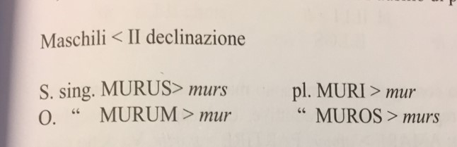
Francese – la declinazione / 1

Slide 11
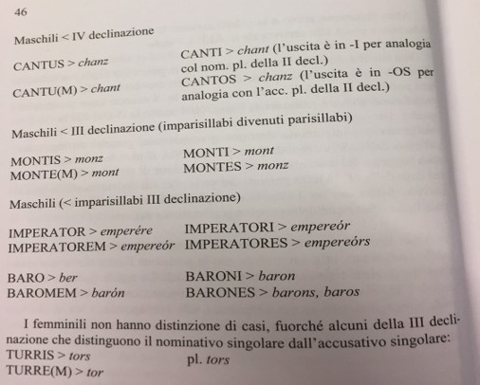
Francese – la declinazione / 2

Slide 12
Provenzale - vocalismo
AMARE > amar
ARBORE(M) > arbre
NIDU(M) > niu
DOMINA(M)>domna
HABERE > aver
FĚRU(M) > fer
FLŌRE(M) > flor
SŎLU(M) > sol
PĬLU(M) > pel
GŬLA > gola

Slide 13
Provenzale consonantismo
CANTARE> cantar (chantar sett.)
AMICA > amiga ma PLAGA> plaga, plaja/plaia
RIPA > riba
VITA> vida
ACUTU(M) > agut
CAUDA(M)> coda > coa ma FIDELE(M)> fizel, fiel
RATIONE(M)> razo;
FACIA(T) > fassa

Slide 14
Provenzale morfologia
Maschili II declinazione
MURUS> murs MURI> mur
MURUM> mur MUROS> murs
Maschili IV declinazione
CANTUS> cants CANTI>cant
CANTUM> cant CANTUS/UM> cants
Maschili III declinazione – (orig. Imparisillabi)
LEONIS> leos LEONI > leo
LEONEM> leo LEONES > leos
Imparisillabi
HOMO> hom HOMINI> home
HOMINEM > home HOMINES> homes
IMPERATOR > emperaire
IMPERATOREM > emperador
IMPERATORI> emperador
IMPERATORES> emperadors

Slide 15
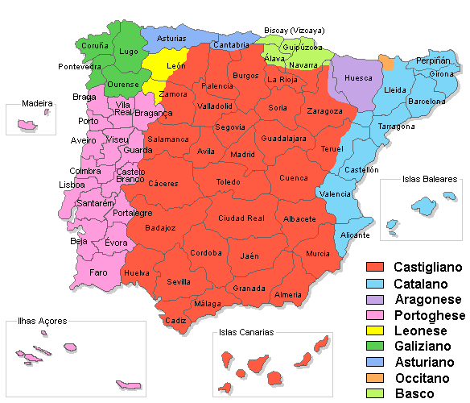
Le lingue romanze della spagna
Nell’area iberoromanza (Spagna) si formano le seguenti lingue romanze:
- (galiziano) portoghese (galego-portoghese)
- castigliano
- catalano

Slide 16
Spagnolo (castgliano) - vocalismo
E e O aperte toniche dittongano
sia in sillaba libera che
in sillaba chiusa:
Děcem > diez
Fŏcu(m) > fuego
Fěsta > fiesta
Pŏrta > puerta
Rētem > red
Flōrem > flor
Vīnum > vino
Mūrum > muro
Rege(m ) > rey, -e se in iato con la tonica passa a –i
-e cade se preceduta da r: amare > amar

Slide 17
Spagnolo- consonantismo
FEMINA > hembra, la f- si mantiene solo davanti a dittongo o r: FOCU(M) > fuego, FRAGILE > frágil;
CENTU(M) > ciento;
Gente(m) > yente (mod. gente)
Lupu(m) > lobo (non sonorizza se preceduta da i semivocalica Sapiat >saipat > sepa; Metu(m) > miedo; Amicu(m) > amigo
Scribo > escribo (pronunciata come una fricativa labiodentale), ma cade nelle desinenze dell’imperfetto timebat > temía; Rogare > rogar, ma regale> real; magis > más;
La s intervocalica è sempre sonora nello sp. ant. e sempre sorda in quello moderno
Consonanti finali romanze t e d tendono a confondersi: rete > red, ma nello sp. ant. ret; voluntate > voluntad; salute(m) > salud ma anche salut; mercede> merced (ant. mercé); fide > fed.

Slide 18
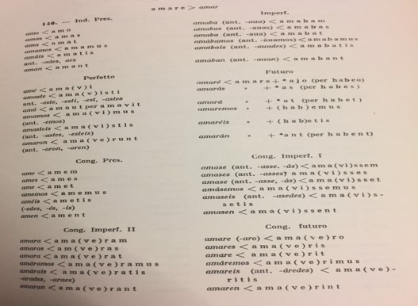
Spagnolo morfologia – il verbo

Slide 19
Catalano - vocalismo
CAPUT > cap
FOCU(M) > foc
VITA(M)> vida
TĚRRA> terra
PŎPULU(M)> poble; MORTE(M) > mort
VOLERE> voler
AMICU(M) > amic

Slide 20
Catalano – consonantismo - morfologia
FILIUM > fill
LUPU(M) > llop
MAGISTRU(M)> mestre
APICULA > apecla> abella
CLAVE(M) > clau
NOCTEM > nuit
Attualmente l’articolo determinativo deriva da ILLE (el), ma ha a lungo combattuto con quello derivato da IPSA/-UM (es, sa , sos, ses) oggi soprovvissuto solo in alcuni dialetti.

Slide 21
Portoghese- vocalismo
AURU(M) > ouro> oiro
Notevole ruolo della metafonesi:
MORTU(M)> mórto ma MORTA>mòrta
I ed u semivocaliche determinano anticipazioni:
AREA> aria > eira; MATERIA > madeira
Notevole ruolo delle nasalizzazioni:
MANU(M) > mão; PANE(M) > pão

Slide 22
Portoghese-consonantismo
LACU(M) > lago
SAPERE > saber
VITA > vida
FIDEM > fee
PELAGU(M) > pego; DOLOREM > dor
LEGERE> ler
PLORARE > chorar (stesso esito FL-; CL-: CLAVE(M)> chave
OCULUM > OCLU> olho

Slide 23
PORTOGHESE - MORFOLOGIA
Articolo determinativo:
a, as femm.
o, os masch.
Mantenimento del piucheperfetto indicativo latino
FABELLAVERAT> falarat
Presenza di un infinito personale

Slide 24
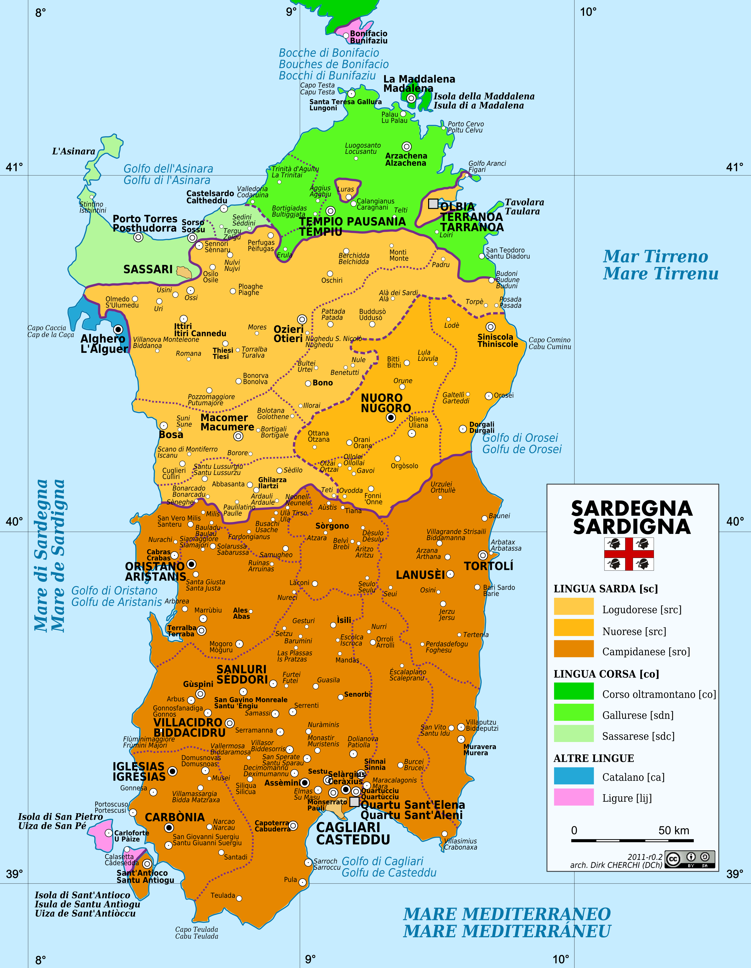
Situazione linguistica della sardegna

Slide 25
Sardo – vocalismo tonico
PĬLUM > pilu
GŬLA > gula
MŪRU > muru
PĒRSICA > pessiche
DĚCE(M) > deghe
BŎNUM > bonu
FLŌRE > frore
PAUCU(M) > pagu

Slide 26
Sardo- vocalismo finale
CANE(M) > log. cane, camp. cani; domo (abl) > log. domo, pl. –os; camp. domu, pl. -us;
VIDERE > log. bìere; camp. bìri;
MEU(M) > log. meu, pl. meos; camp. miu, pl. mius;
TUU(M) > log. nuor. tuo; camp. tuu
SCIRE> log. iskire, camp. sciri;
RIVU(M) > log. riu, camp. arriu

Slide 27
sardo - consonantismo
CENTU(M) > log. kentu, camp. centu
GIRARE > ghirare, camp. girai (girari)
NEPOTE > nuor, nepote; log nebode camp. nebodi;
VERVECE(M) > nuor. berbeke; log. berbeghe; camp. brebei;
PAUCU(M) > nuor. paku; log. camp. pagu;
PETTIA > log. petta; camp. pettsa
VINEA > vinia > log bindza, camp. bingia
FILIA > log. fidza, camp. filla.

Slide 28
Sardo-morfologia
I verbi della II coniugazione passano alla III: movēre> log. mòvere
fugere > fuìre
imp. cong. amare(m), amares, amaret;
habeo ad cantare > apo a cantare
log. sos canes; camp. is canis

Slide 29
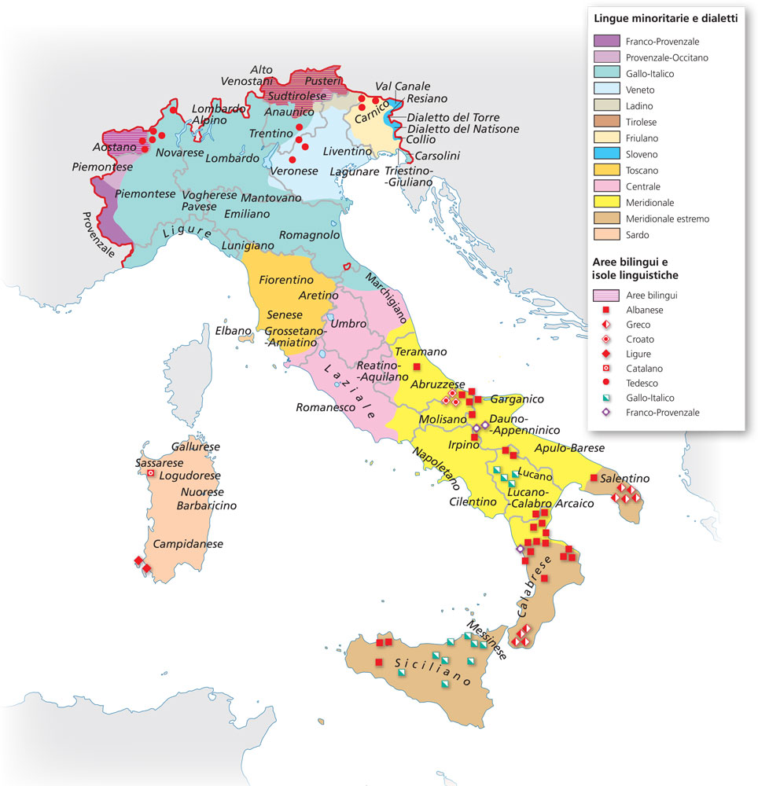
Lingue romanze in italia

Slide 30
ITALIANO - dialettologia
I dialetti settentrionali, a nord della linea ideale La Spezia – Rimini
I dialetti toscani e centrali, tra la linea La Spezia Rimini e la linea Roma-Ancona
I dialetti centro meridionali a sud della linea Roma- Ancona

Slide 31
Dialetti settentrionali / 1
Dialetti gallo-italici (piemontese, lombardo, ligure, emiliano romagnolo):
caduta delle vocali finali diverse da –a (a eccezione del ligure);
ū>ü (mür); -ct- > -it-, LACTE(M) > lait (lomb. lač); le consonanti lunghe si scempiano (CABALLUM > kaval); sonorizzazione delle sorde intervocaliche fino al dileguo; cl, gl palatalizzano (CLAMARE > čamà); c+e,i assibilano.

Slide 32
Dialetti settentrionali / 2
Dialetti veneti: (veneziano, veronese vicentino-padovano, trevigiano, bellunese, triestino, veneto giuliano)
assenza di vocali turbate (ü, ö);
stabilità delle vocali finali, ma e ed o cadono dopo n;
lenizione delle consonanti sorde in posizione intervocalica, scempiamento delle geminate, assibilazione di c + e,i.

Slide 33
Dialetti toscani
centrali o fiorentini, occidentali (Pisa, Luca, Pistoia), senesi, aretino chianaioli;
Le caratteristiche del fiorentino sono passate nello standard: la dittongazione delle vocali mediobasse in sillaba libera, l’anafonesi, l’assenza di metafonesi, il passaggio di rj > i (AREA> aria> aia); la desinenza –iamo della 1 pers. plur
in generale: conservazione delle vocali finali latine e la scomparsa delle consonanti finali latine; l’opposizione fonologica tra consonanti lunghe e consonanti semplici (pala vs palla).

Slide 34
Caratteristiche dell’italiano
BŎNU(M)> buono FAMILIA> famiglia
PĚDE(M)> piede FOCOLARIU(M) > focolaio
AMŌRE(M)> amore AMEMUS > am-iamo
SĒMEN> séme
COENA > cena: CENTU(M) > cento pala vs palla
CAPUT > capo
ROTA(M) > ruota
AMICU(M) > amico
CLAVE(M) > chiave

Slide 35
Dialetti centro-meridionali / 1
1) Umbro-marchigiani-romaneschi; 2) abruzzesi-pugliesi settentrionali, molisani, campani, lucani; 3) salentini e calabro-siculi
nd>nn e mb> mm (mundu(m) > monno; camba>gamba> gamma)
metafonesi ciociaresca:
/e/ e /o/ > /i/ e /u/
sing. MENSE(M) > lat. volg. MESE - sing. cioc. mesə
plur. MENSE(S) > lat. volg. MESI - pl. cioc. misə
lat.volg. VITIŌSU(M) > cioc. viziusə
/ɛ/ e /ɔ/ > /e/ e /o/
sing. PEDE(M) > lat. volg. PÈDE (con /ɛ/)- sing.cioc. pède (/ɛ/);
plur. PEDE(S) > lat. volg. PEDI - pl. cioc. pédə
BONU(M) > lat. volg. BÒNO (con /ɔ/) - sing. cioc. bono (con /ɔ/);
lat. volg. pl. BONI - pl. Cioc. boni (con /o/)

Slide 36
Dialetti centro-meridionali 2
metafonesi napoletana (per influsso di i, u, o, seguenti):
e (medioalta / chiusa) e o (medioalta / chiusa) > i, u (sing. it. mese, nap. mesë; pl.mesi, nap. misë; it. nero, nap. nirë; femm. it. nera, nap.nerë);
e (mediobassa / aperta), e o (mediobassa /aperta) > dittonghi anche in sillaba chiusa (it. corpo, nap. cuorpë; it. nuovo, nap. nuovë, ma femm. nova)

Slide 37
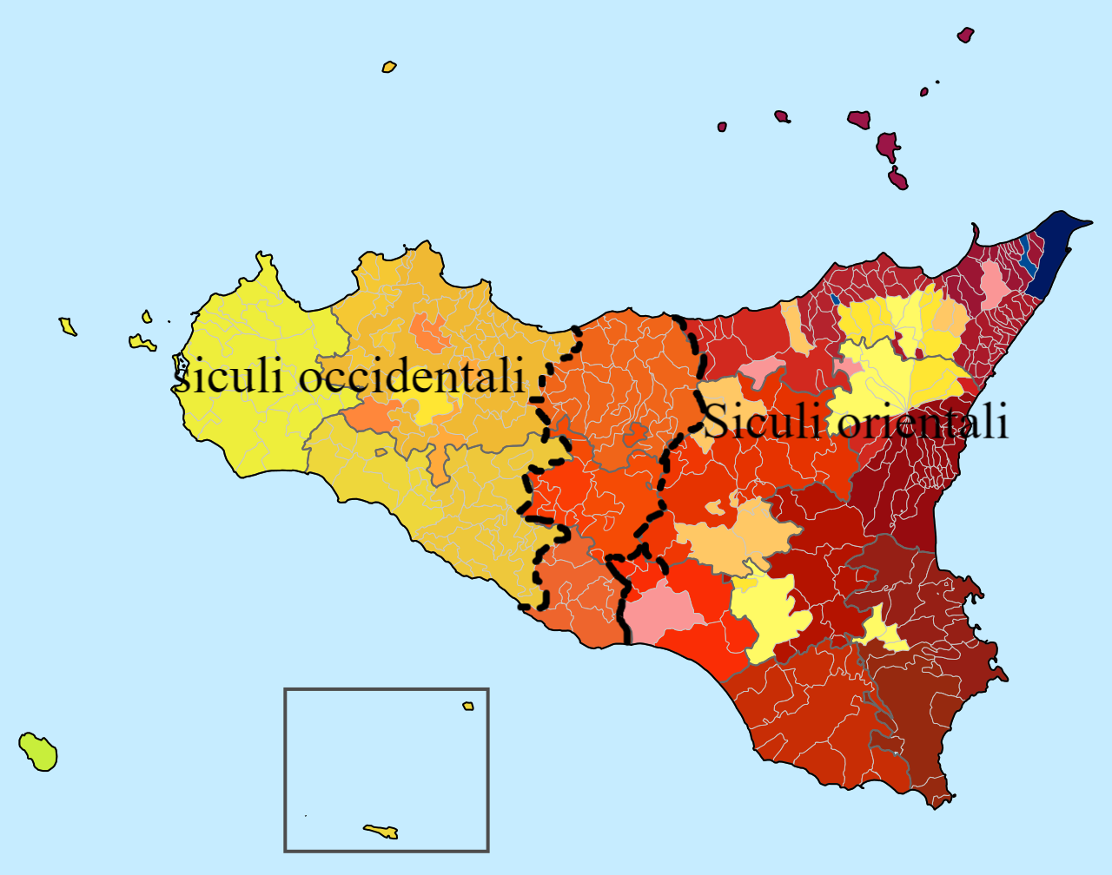
Dialetti siculi
Siciliano occidentale (palermitano, trapanese, agrigentino)
Siciliano centro-orientale(agrigentino orientale, nisseno catanese, siracusano, messinese)
Presenza di dittonghi metafonetici

